Slide 1




Типове данни в БД
Бази от Данни
Учителски екип
SQL
Обучение за ИТ кариера
https://it-kariera.mon.bg/e-learning/

Slide 2



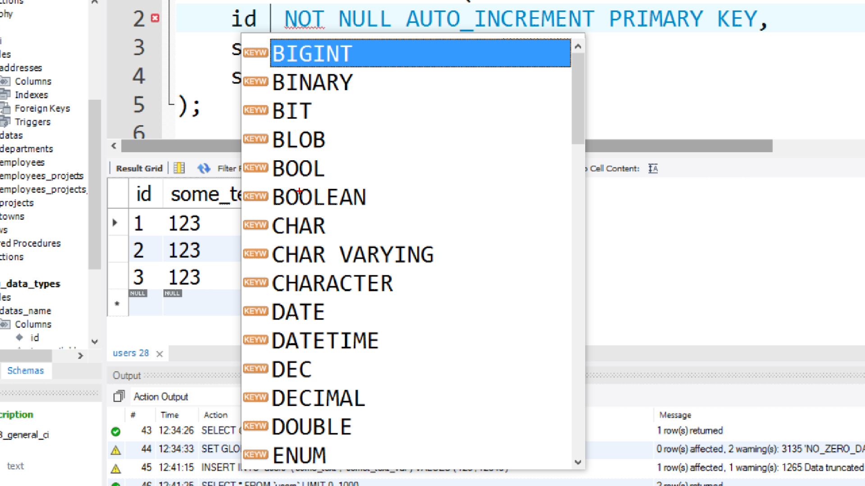

Съдържание
Типове данни в MySQL Server
Моделиране на Бази от Данни
Работа с интегрирани среди за разработка
Създаване на БД, таблици, четене на данни

Slide 3
Типове данни в MySQL Server
Numeric
INT [(M)] [UNSIGNED] [ZEROFILL]
TINYINT [(M)] [UNSIGNED] [ZEROFILL]
DOUBLE [(M, D)] [UNSIGNED] [ZEROFILL]
DECIMAL [(M, D )] [UNSIGNED] [ZEROFILL]
Column Name | Column Type
customer_id | INT (BIGINT)
is_online | TINYINT (BIT)
balance | DECIMAL (DOUBLE)

Slide 4
Типове данни в MySQL Server (2)
Strings
CHAR [(M)] [CHARACTER SET charset_name] [COLLATE collation_name]
VARCHAR(M) [CHARACTER SET charset_name] [COLLATE collation_name]
TEXT [(M)] [CHARACTER SET charset_name] [COLLATE collation_name]
BLOB [(M)]
Column Name | Column Type
title | VARCHAR(CHAR)
content | TEXT(LONGTEXT)
picture | BLOB(LONGBLOB)

Slide 5
Типове данни в MySQL Server (3)
Date and Time
DATE
TIME
DATETIME
TIMESTAMP
Column Name | Column Type
birthdate | DATE
last_time_online | TIMESTAMP
start_at | TIME
deleted_on | DATETIME

Slide 6
Работа с интегрирани среди за разработка
Ние ще управляваме бази от данни със следните GUI клиенти:
HeidiSQL
MySQL Workbench
Позволяващи ни:
Да създаваме нова база от данни
Да създаваме обекти в базата от данни (таблици, готови процедури, връзки и други)
Да променяме свойствата на обект
Да въвеждаме запис в таблица

Slide 7
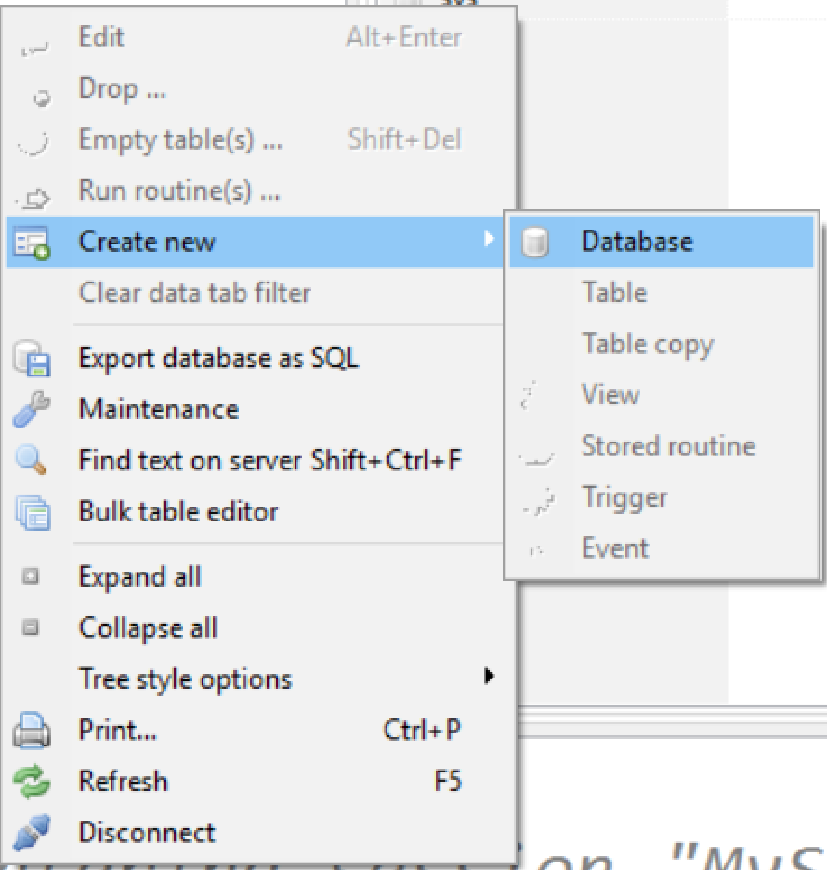
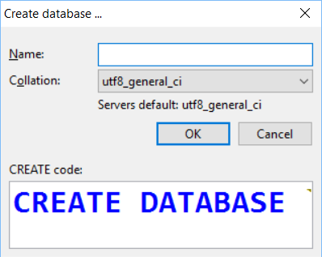
Създаване на нова База от Данни
Избираме Create new -> Database от контекстното меню

Slide 8
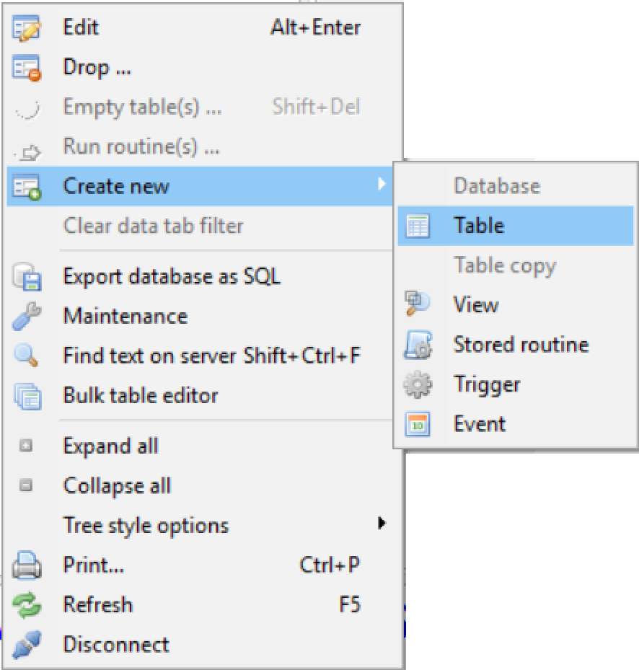
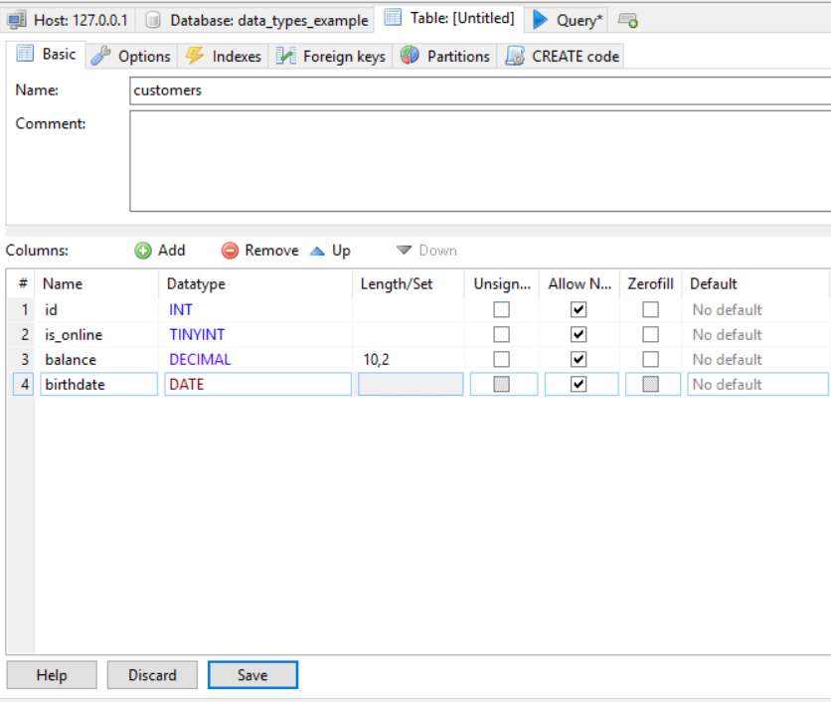
Създаване на таблици
Десен клик – Select Create new -> Table

Slide 9
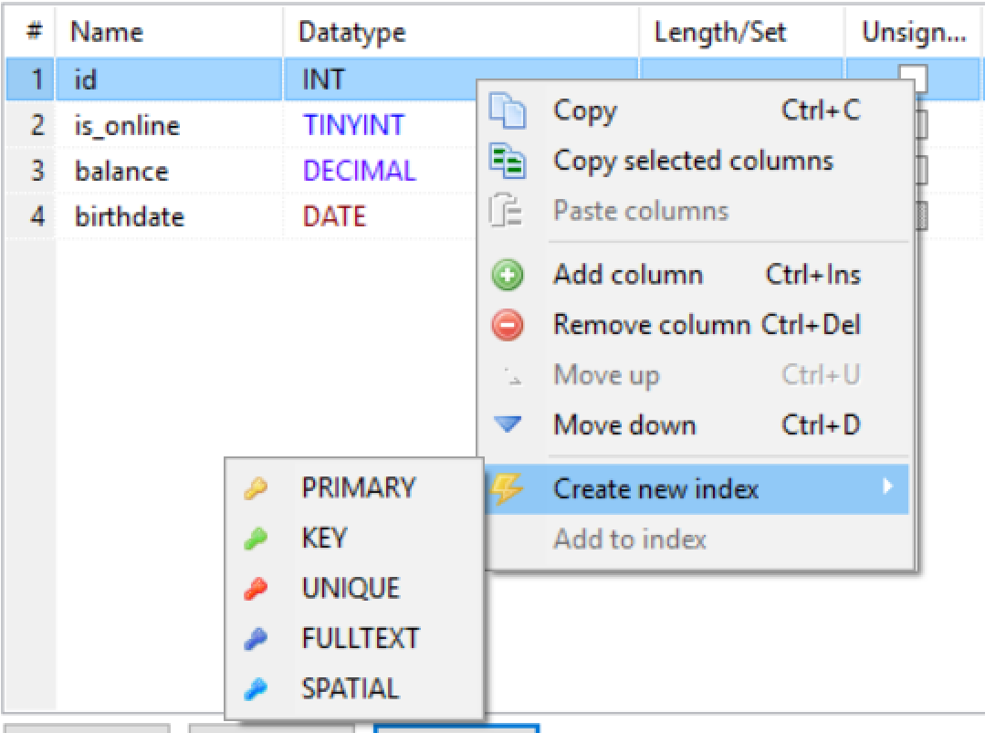
Създаване на таблици(2)
Първичният ключ се използва да идентифицира уникално и индексира записи
Щракнете Create new index -> Primary от контекстното меню на желания ред

Slide 10
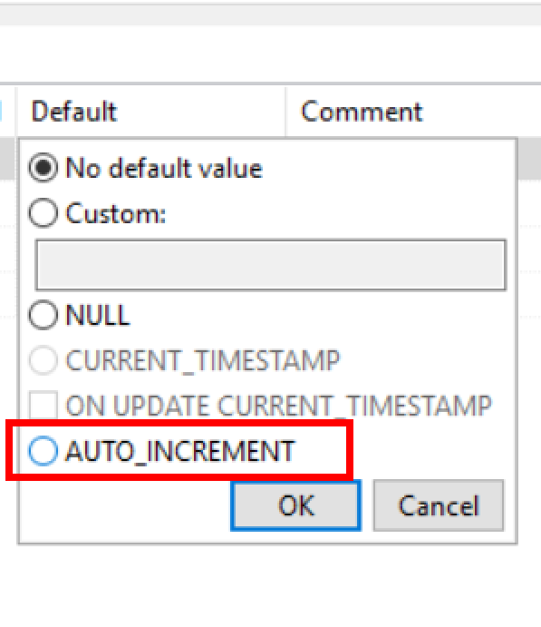
Създаване на таблици(3)
Auto increment

Slide 11
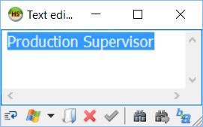
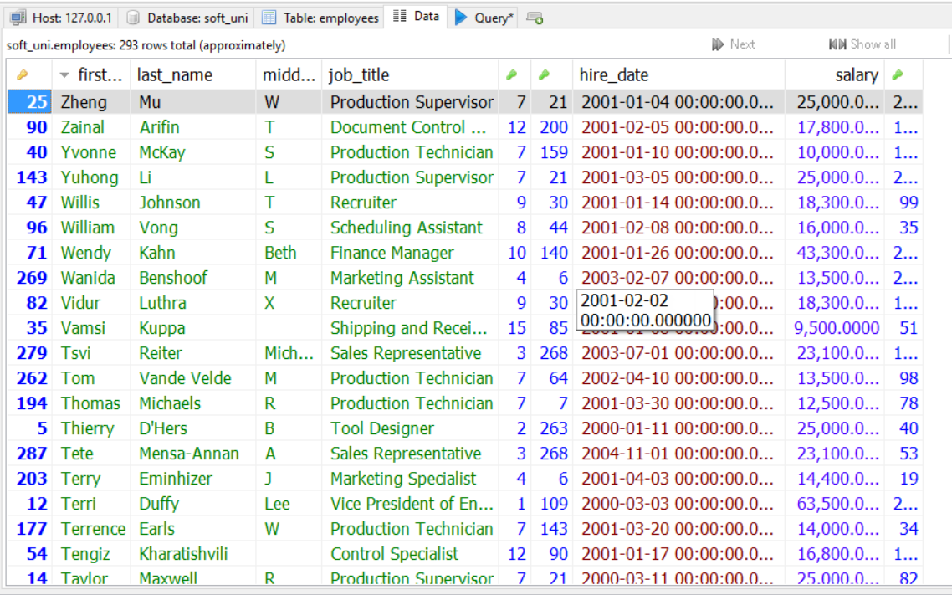
Запис и четене на данни
Можем да добавяме, променяме и четем записи с ИД-та
За да вмънем или редактираме запис, кликнете върху клетката

Slide 12

Обобщение
Запознахме се с различните типове данни в MySQL Server
Видяхме как се моделират Бази от Данни
Можем да използваме ИРС (IDE) за създаване и персонализиране на таблици

Slide 13
Типове данни в БД
https://it-kariera.mon.bg/e-learning/

Slide 14

Лиценз
Настоящият курс (слайдове, примери, видео, задачи и др.) се разпространяват под свободен лиценз "Creative Commons Attribution-NonCommercial-ShareAlike 4.0 International"
Благодарности: настоящият материал може да съдържа части от следните източници
Книга "Основи на програмирането със C#" от Светлин Наков и колектив с лиценз CC-BY-SA

